Slide 1
Муниципальное казенное дошкольное образовательное учреждение «Детский сад №3 п.Теплое»
Рекомендации родителям
для выполнения домашнего задания
с детьми второй младшей группы
Рисование «Цыплята и одуванчик»
Подготовил воспитатель
второй младшей группы
Кузнецова А.А.

Slide 2
Задачи. Учить создавать монохромные композиции на цветном фоне. Обогатить возможности модульного рисования – создавать образы цыплят и одуванчиков приёмом «примакивание» (пальчиками, ватными палочками, тряпочкой и т.п.) Развивать чувство цвета, формы, композиции. Воспитывать интерес к отражению впечатлений и представлений о красивых картинах (объектах) природы в изобразительной деятельности.
Вам потребуется: Листы бумаги зелёного цвета, ватные палочки, ватные тампоны, тряпочки, салфетки (для отпечатков), гуашевая краска жёлтого цвета, фломастеры, салфетки.

Slide 3
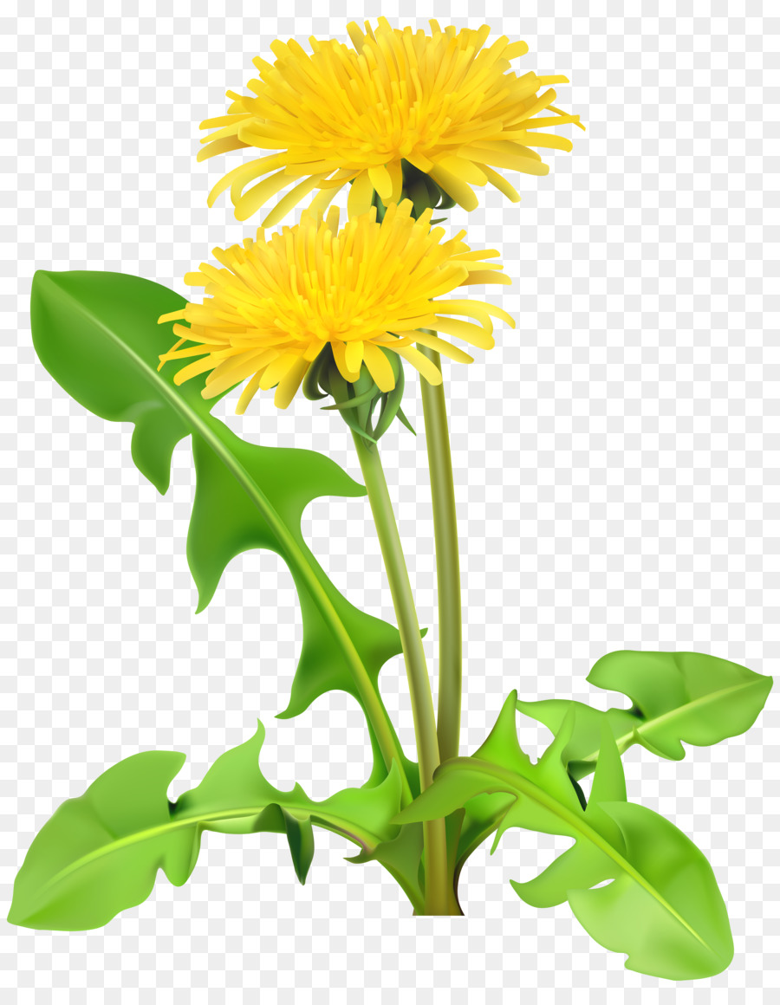
Прочтите стихотворение О.Высотской «Одуванчик»:
Уронило солнце
Лучик золотой,
Вырос одуванчик –
Первый, молодой.
У него чудесный
Золотистый цвет.
Он большого солнца
Маленький портрет.
Спросите на что похож этот цветок?
Чем же этот цветок похож на солнце?
(он круглый, как солнце и тоже жёлтый).
Рассмотрите строение одуванчика
(цветок по форме круглый, ярко жёлтого
цвета, стебель – на тонкой ровной
ножке, листочки – длинные,
похожие на ёлочку).

Slide 4
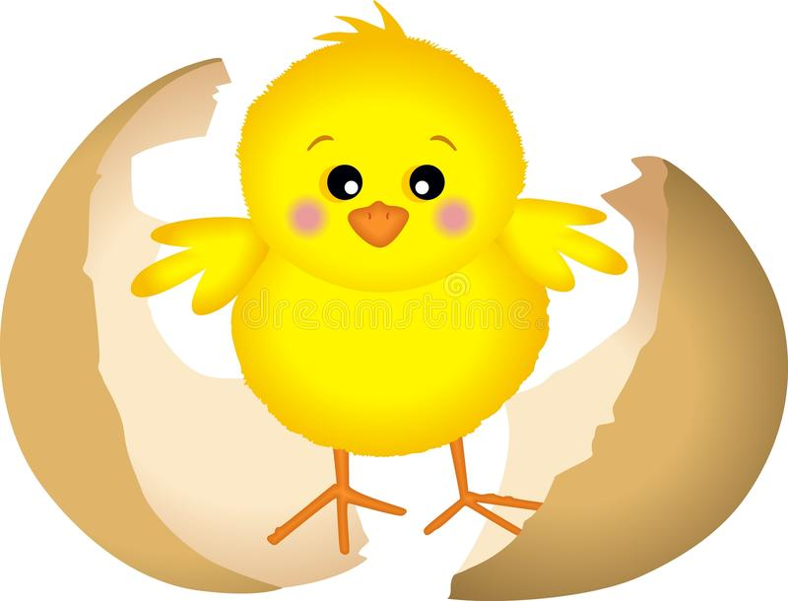
Прочтите еще стихотворение и спросите о ком в нем и говориться?
Только вышел из пеленок
Желтый маленький цыплёнок
А уж сам пошел во двор,
Сам пролез через забор.
Сам себе нашел три крошки
Сам съел их все до крошки.
Чем похожи одуванчик и цыплёнок?(круглые, желтые, пушистые).

Slide 5
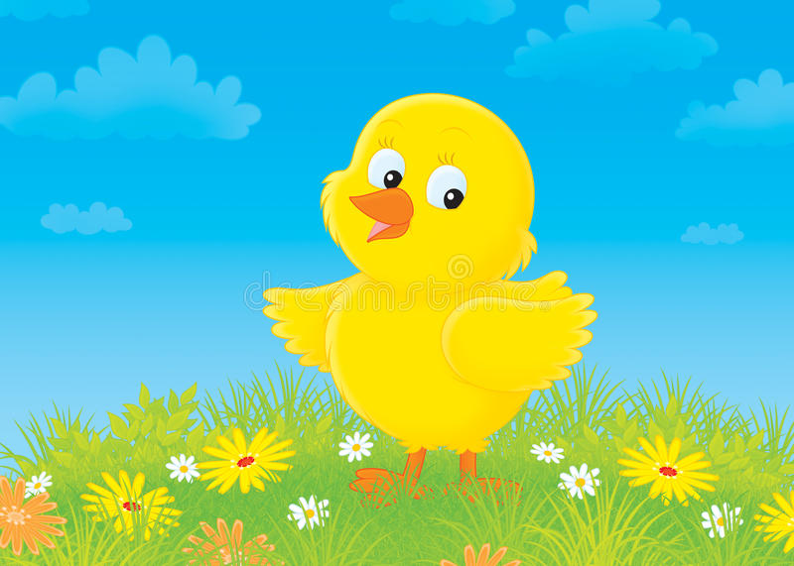
ФИЗКУЛЬТМИНУТКА
Озорной цыпленок жил
Головой весь день крутил, влево - вправо повернул.
Ножку левую согнул, потом правую поднял.
И на обе снова встал.
Начал крыльями махать, поднимать и опускать.
Вверх-вниз, вверх- вниз.
Повернулся влево - вправо. Хорошо на свете, право!
А потом гулять пошел, червячка себе нашел.

Slide 6
Предложите ребёнку нарисовать картинку о весне – пушистых цыплят и золотые одуванчики на зелёном-презелёном лугу. Покажите лист бумаги зелёного цвета и сообщите, что лужайки уже зазеленели, сейчас на них распустятся одуванчики, а потом прибегут цыплята.
Спросите, какую краску нужно взять, чтобы получились золотые одуванчики и цыплята.
Обогатите представление ребёнка о жёлтом цвете, раскрывая его «характер и настроение» - солнечный, тёплый, весёлый, радостный.

Slide 7
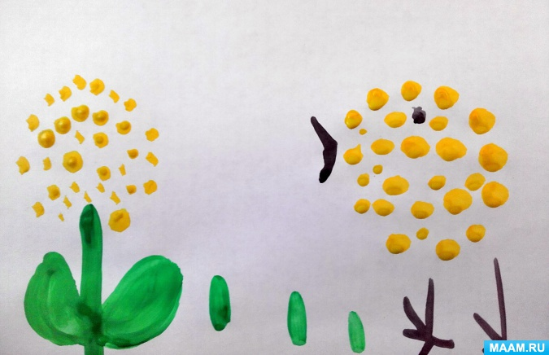
Предложите подумать ребёнку, как передать пушистость цыплёнка и одуванчика. Поэкспериментируйте вместе с ним!
- сомните в комочек бумажную салфетку, окуните в краску и оставьте отпечаток;
- скомкайте матерчатую салфетку, пропитайте краской и также оставьте отпечаток;
- опустите ватную палочку в краску и передайте форму пушистого овала с помощью маленьких пятнышек-отпечатков;
окуните в краску указательный палец и оставьте много-много отпечатков, постепенно образуя круг или овал.
Затем фломастером дорисуйте одуванчику стебелёк и листочки, а цыплёнку ножки и клюв.

Slide 8
Жду ваши работы!!!

